Slide 1
(暑假)第1週進度報告
蔡佩容

Slide 2
報告 ( 一 )
撰寫 ”修改”、“刪除” 功能
  有Bug，一執行程式就整個跳出
  請廣學、迺元看後，發現是SQL與法的問題

Slide 3
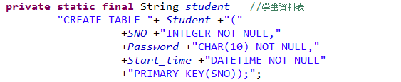
報告 ( 二 )
SQL與法有問題，可是看不出哪裡有問題

Slide 4
Thank You!!

